Slide 1

Анимация состояний
Кто такой аниматор?

Slide 2
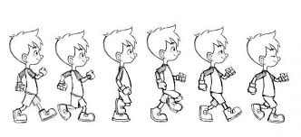
Анимация
Как быстро происходит смена кадров?

Slide 3
Анимация
Ссылка на ресурсы
https://goo.su/2pRa

Slide 4
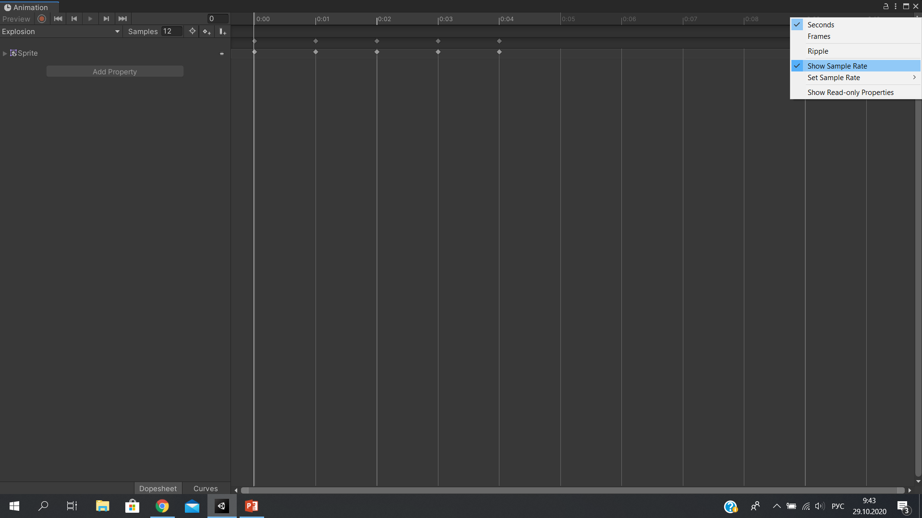
Меняем частоту кадров

Slide 5





Самостоятельное задание
Создать анимацию монетки с частотой кадров 20

Slide 6
Анимация с помощью состояний

Slide 7

Анимация с помощью состояний

Slide 8
Самостоятельное задание
Создать анимацию вращения шестеренки

Slide 9
Анимация в скрипте

Slide 10
Анимация – просто набор кадров

Slide 11
Аниматор – компонент, управляющий анимацией

